Slide 1
GRU 和 LSTM
汇报人：邓玉玲 专业：软件工程 时间： 2024年3月10日
AUTOMATIC DEPRESSION DETECTION: AN EMOTIONAL AUDIO-TEXTUAL CORPUS
AND A GRU/BILSTM-BASED MODEL

Slide 2
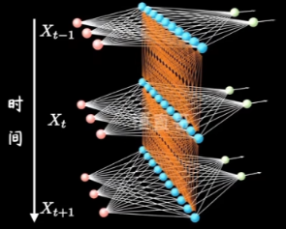
RNN循环神经网络
我想要256g的苹果。 VS 最近iPhone15上市了，我想要256g的苹果。
当我们在理解一句话意思时，孤立的理解这句话的每个词是不够的，我们需要处理这些词连接起来的整个序列；
当我们处理视频的时候，我们也不能只单独的去分析每一帧，而要分析这些帧连接起来的整个序列。
（t+1）时刻网络的最终结果O(t+1)是该时刻输入和所有历史共同作用的结果

Slide 3
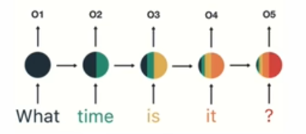
RNN循环神经网络
RNN: 神经元的输出可以在下一个时间戳直接作用到自身
梯度会消失吗？
梯度会爆炸吗？
在RNN中，梯度必须通过时间步长反向传播。
如果这些梯度值都很大，在传播过程中相乘会迅速增长到非常大的数值，出现梯度爆炸问题。
如果这些梯度值都很小，在传播过程中相乘最终会接近于零。
RNN 梯度消失的真正含义是，梯度被近距离梯度主导，导致模型难以学到远距离的依赖关系。

Slide 4
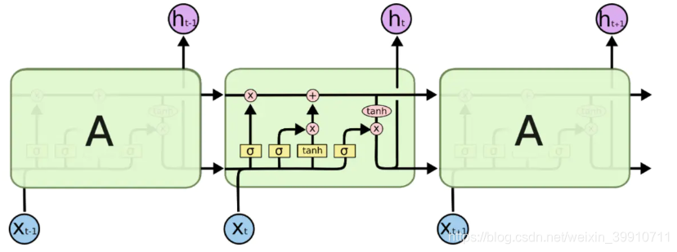
Long short-term memory (长短期记忆网络 LSTM)
LSTM的关键特点是其网络结构，它包含多个交互的门控单元，这些门控单元决定了信息的保留和遗忘。

Slide 5
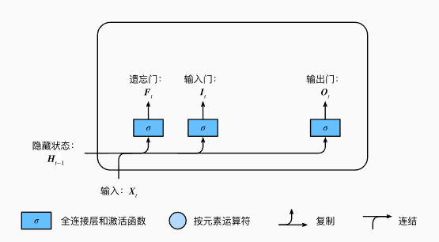
forget gate遗忘门
第一步是决定我们要从上一个状态中丢弃什么信息。
它查看 h_{t-1} (前一个输出)和 x_{t} (当前输入)，使用一个sigmoid神经网络层，它输出一个介于0和1之间的值，0表示“完全遗忘”，而1表示“完全保留”。

Slide 6

input gate输入门
下一步是决定我们要在当前状态中存储什么信息。
Sigmoid层输出一个0到1之间的数值 I_{t} 来决定哪些信息需要被更新。

Slide 7

output gate输出门
LSTM单元用于计算当前时刻的输出值的神经层。
Sigmoid层输出一个0到1之间的数值O_{t}来决定哪些信息需要被输出。

Slide 8
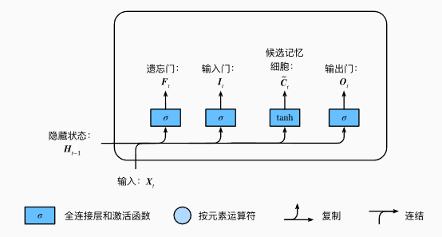

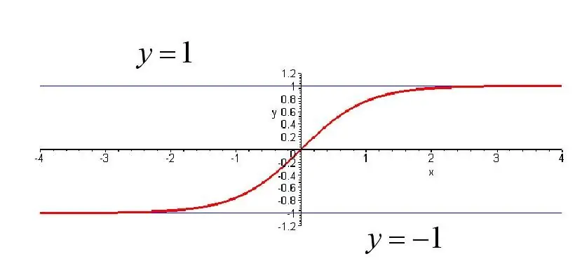
候选记忆细胞
在LSTM的输入和输出门中使用tanh函数有以下几个原因：
1. 为了防止梯度消失问题，我们需要一个二次导数在大范围内不为0的函数，而tanh函数可以满足这一点。
2. 为了便于凸优化，我们需要一个单调函数。
3. tanh函数一般收敛的更快。
4. tanh函数的求导占用系统的资源更少。

Slide 9
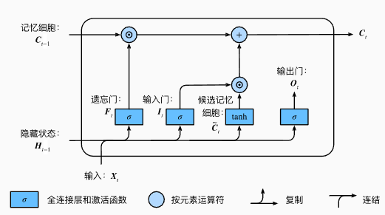

记忆细胞
遗忘门控制上一时间步的记忆细胞 C_{t−1}中的信息是否传递到当前时间步，
而输入门则控制当前时间步的输入 X_{t} 通过候选记忆细胞 C_{t}如何流入当前时间步的记忆细胞。
LSTM可以长期记忆重要信息，并且记忆可以随着输入进行动态调整。

Slide 10
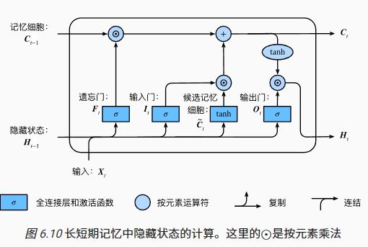

隐藏状态
当输出门近似1时，记忆细胞信息将传递到隐藏状态供输出层使用；当输出门近似0时，记忆细胞信息只自己保留。

Slide 11
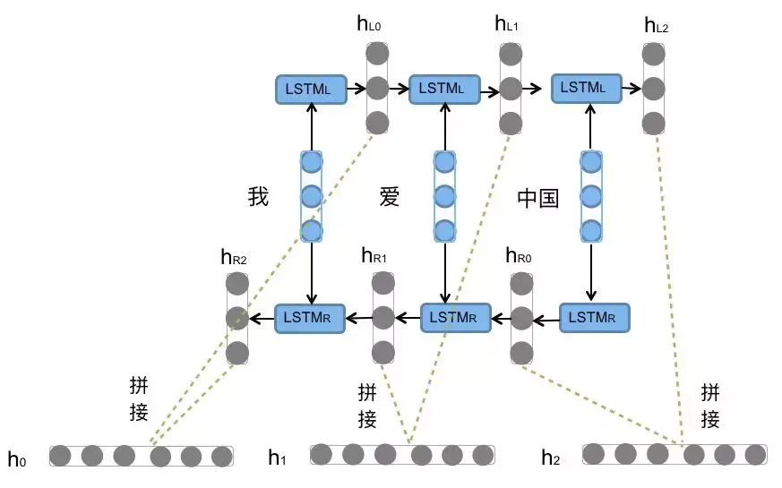
双向LSTM（Bi-directional LSTM）
前向的LSTM与后向的LSTM结合成BiLSTM
它同时拥有过去的信息（正向状态）和未来的信息（反向状态），从而在序列的任何点上都有完整的过去和未来的上下文信息。使得其在上下文理解中更加准确。

Slide 12
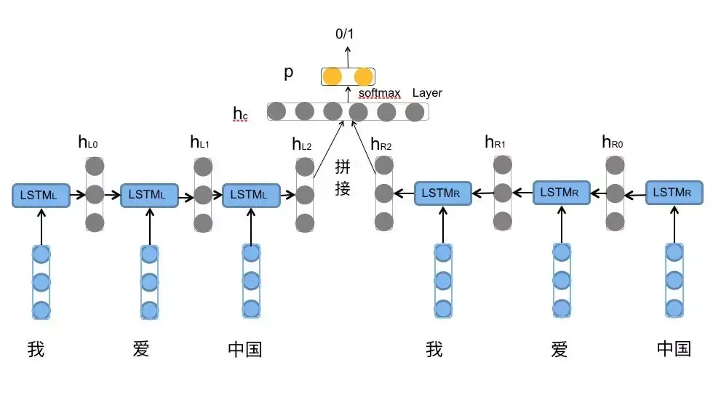
双向LSTM（Bi-directional LSTM）
对于情感分类任务来说，我们采用的句子的表示往往是[ h_{L2},h_{R2} ],因为其包含了前向与后向的所有信息

Slide 13
双向LSTM（Bi-directional LSTM）局限
计算复杂
过拟合
参数数量多
无法实时处理
内存消耗大
难以并行处理
局限

Slide 14
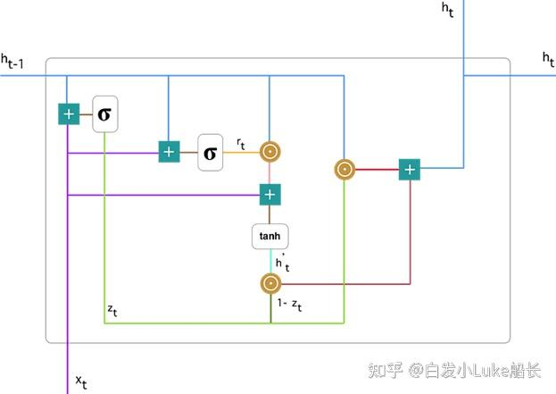
GRU门控循环单元
GRU使用了“更新门”和“重置门”
GRU很聪明的一点就在于，我们使用了同一个门控 ， 就同时可以进行遗忘和选择记忆（LSTM则要使用多个门控）。

Slide 15
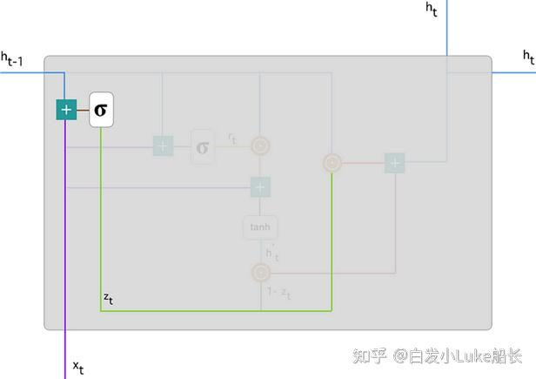
更新门 (Update gate)
更新门帮助模型确定需要将多少过去的信息传递到未来。
旧
多少
新
更新门有助于捕捉时间序列里长期的依赖关系。

Slide 16

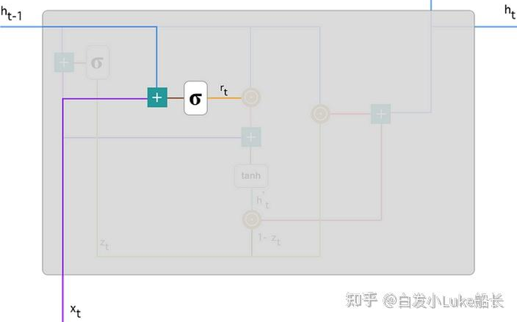
重置门 (Reset gate)
本质上，重置门被模型用来决定忘记多少过去的信息。
如果重置门的值接近0，那么以前的隐藏状态将被忽略，模型就会被“重置”。
重置门有助于捕捉时间序列里短期的依赖关系；

Slide 17

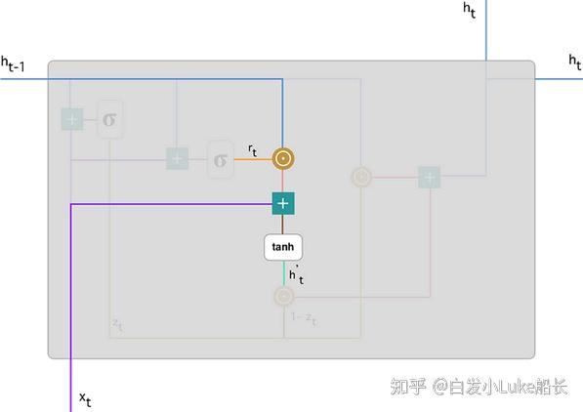
候选隐藏状态
从公式可以看出，重置门控制了上一时间步的隐藏状态如何流入当前时间步的候选隐藏状态。而上一时间步的隐藏状态可能包含了时间序列截至上一时间步的全部历史信息。因此，重置门可以用来丢弃与预测无关的历史信息。
候选隐藏状态在每个时间步上根据当前的输入和前一个时间步的隐藏状态来计算，并受到重置门的影响。

Slide 18

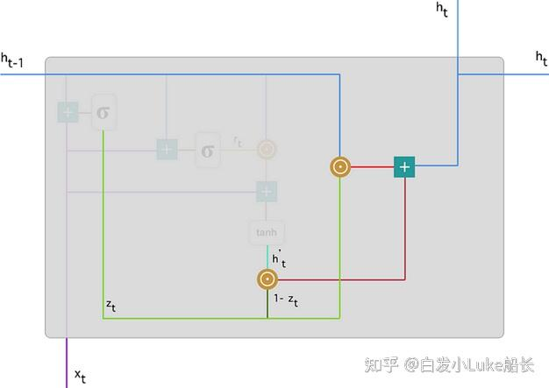
当前隐藏状态
新的隐藏状态 h_{t} 通过结合前一隐藏状态和候选隐藏状态来计算：
更新门 z_{t} 决定了需要从前一隐藏状态 h_{t-1} 保留多少信息以及将多少新的信息从候选隐藏状态中添加进来。

Slide 19
项目分析幻灯片 8
GRU分析
优势
劣势
缓解梯度消失问题：GRU通过门控机制有效地解决了传统RNN中的梯度消失问题，允许更长期的依赖性能被学习。
参数较少，训练速度快：GRU只有两个门（重置门和更新门），而LSTM有三个。这意味着GRU通常有更少的参数，从而减少了计算成本和内存需求。
灵活的信息处理：GRU通过重置门和更新门灵活控制信息流，这允许模型在需要时保留或遗忘信息。
良好的性能：在多项任务和基准测试中，GRU显示出与LSTM相当甚至更优的性能，尤其是在数据集较小或者模型被简化时。
长期依赖的挑战：在非常长的序列中，LSTM可能会表现得更好，因为它的额外门控制可能提供更细致的控制。
过拟合风险：如果没有适当的正则化和足够的训练数据，GRU也有可能过拟合。
复杂度与解释性：它比简单网络结构（如前馈网络）复杂得多，这可能会降低模型的解释性。
并行化能力有限：尽管GRU比传统RNN有所改进，但与CNN相比，它在时间序列数据处理方面的并行化能力还是有限的。

Slide 20
谢谢观看！

